Slide 1
Programiranje grafičkog korisničkog interfejsa u Javi
Vežbe br. 4 – Meniji, toolbar-ovi, akcije

Slide 2
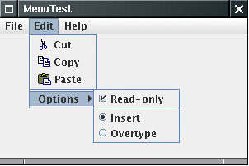
Kreiranje menija
JMenuBar
JMenu
JMenuBar – glavni meni
JMenu – vertikalni podmeni
JMenuItem – stavka menija
JSeparator – separator stavki menija
JCheckBoxMenuItem – kombinacija stavke menija i CheckBox-a (npr. stavka Read-Only)
JRadioButtonMenuItem – kombinacija stavke menija i RadioButton-a (npr. stavke Insert i OverType)

Slide 3
Primer
....
// Kreiranje glavnog menija
JMenuBar menuBar = new JMenuBar();
setJMenuBar(menuBar); //povezivanje sa prozorom
//Kreiranje File podmenija
JMenu fileMenu = new JMenu("File");
//Kreiranje Open stavke
JMenuItem openItem = new JMenuItem("Open");
fileMenu.add(openItem);
fileMenu.addSeparator();
JMenuItem saveItem = new JMenuItem("Save");
fileMenu.add(saveItem);
menuBar.add(fileMenu);
...

Slide 4
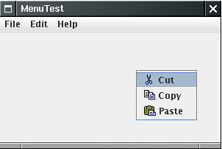
Kreiranje popup-menija
JPopupMenu – popup meni
JPopupMenu popup = new JPopupMenu();
JMenuItem popupCutItem = new JMenuItem("Cut");
JMenuItem popupCopyItem = new JMenuItem("Copy");
JMenuItem popupPasteItem = new JMenuItem("Paste");
popup.add(popupCutItem);
popup.add(popupCopyItem);
popup.add(popupPasteItem);
JPanel panel = new JPanel();
panel.setComponentPopupMenu(popup);
add(panel);

Slide 5
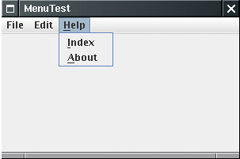
Mnemonici
H,I,A – mnemonici (kada je podmeni aktivan, aktiviraju određenu stavku menija)
JMenu helpMenu = new JMenu("Help");
helpMenu.setMnemonic('H');
JMenuItem indexItem = new JMenuItem("Index");
indexItem.setMnemonic('I');
helpMenu.add(indexItem);
JMenuItem aboutItem = new JMenuItem("About");
aboutItem.setMnemonic('A');
helpMenu.add(aboutItem);

Slide 6
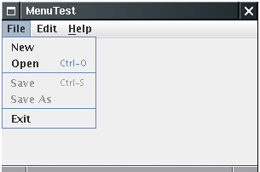
Akceleratori
Omogućavaju da se stavka menija aktivira odgovarajućom kombinacijom tastera (npr. Ctrl-O, Ctrl-S)
JMenuItem openItem = new JMenuItem("Open");
openItem.setAccelerator(KeyStroke.getKeyStroke(KeyEvent.VK_O, InputEvent.CTRL_MASK)); //Ctrl-O
JMenuItem saveItem = new JMenuItem("Save");
saveItem.setAccelerator(KeyStroke.getKeyStroke(KeyEvent.VK_S, InputEvent.CTRL_MASK | InputEvent.ALT_MASK)); //Alt-Ctrl-S

Slide 7
Kreiranje stavki menija sa ikonama
JMenuItem cutItem = new JMenuItem("Cut", new ImageIcon(getClass().getResource("/images/cut_edit.gif")));
JMenuItem copyItem = new JMenuItem("Copy", new ImageIcon(getClass().getResource("/images/copy.gif")));
Image img = Toolkit.getDefaultToolkit(). getImage(System.getProperty("user.dir") + "/images/paste_edit.gif");
JMenuItem pasteItem = new JMenuItem("Paste", new ImageIcon(img));

Slide 8
Kreiranje RadioButton stavki
ButtonGroup group = new ButtonGroup();
JRadioButtonMenuItem insertItem = new JRadioButtonMenuItem("Insert");
insertItem.setSelected(true);
JRadioButtonMenuItem overtypeItem = new JRadioButtonMenuItem("Overtype");
group.add(insertItem);
group.add(overtypeItem);
optionsMenu.add(insertItem);
optionsMenu.add(overtypeItem);

Slide 9
Kreiranje CheckBox stavki
JCheckBoxMenuItem readonlyItem = new JCheckBoxMenuItem("Read-only", true);
....
//Provera da li je cekiran
if (readonlyItem.getState())
{
.....
}

Slide 10
Pregled metoda
javax.swing.JMenu
JMenu(String label)
Konstrukcija podmenija sa zadatom labelom
JMenuItem add(JMenuItem item)
Dodavanje stavke menija na kraj
JMenuItem add(String label)
Dodavanje stavke menija sa zadatom labelom
JMenuItem add(Action a)
Dodavanje stavke menija koja pokreće datu akciju
void addSeparator()
Dodavanje separatora
JMenuItem insert(JMenuItem menu, int index)
Ubacivanje stavke menija na zadatu poziciju

Slide 11
Pregled metoda
javax.swing.JMenu
JMenuItem insert(Action a, int index)
Kreiranje stavke menija koja pokreće datu akciju i ubacivanje na zadatu poziciju
void insertSeparator(int index)
Dodavanje separatora na zadatu poziciju
void remove(int index)
Uklanjanje stavke menija sa zadate pozicije
void remove(JMenuItem item)
Uklanjanje zadate stavke menija

Slide 12
Pregled metoda
javax.swing.JMenuItem
JMenuItem(String label)
Kreiranje stavke menija sa zadatim natpisom
JMenuItem(String label, Icon icon)
Kreiranje stavke menija sa zadatim natpisom i ikonom
JMenuItem(Action a)
Kreiranje stavke menija za pokretanje zadate akcije
void setAccelerator(KeyStroke k)
Pridruživanje akceleratora stavci menija
void setMnemonic(int mnemonic)
Pridruživanje mnemonika stavci menija

Slide 13
Pregled metoda
javax.swing.JCheckBoxMenuItem
JCheckBoxMenuItem(String label)
Kreira CheckBox stavku menija sa zadatom labelom (stanje inicijalno cekirano)
JCheckBoxMenuItem(String label, boolean state)
Kreira stavku menija sa zadatom labelom i zadatim stanjem
void setState(boolean state)
Postavlja zadato stanje (stavka čekirana ili ne)
boolean getState()
Očitava stanje stavke

Slide 14
Pregled metoda
javax.swing.JRadioButtonMenuItem
JRadioButtonMenuItem(String label)
Kreira RadioButton stavku menija sa zadatom labelom
boolean isSelected()
Očitava da li je stavka izabrana u okviru svoje grupe
void setSelected(boolean state)
Postavlja stanje stavke

Slide 15
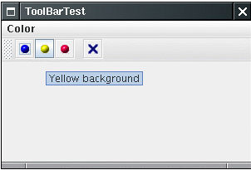
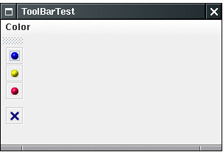
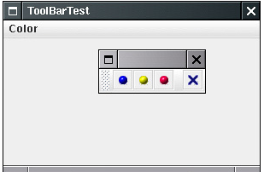
Toolbar
Podržava smeštanje na bilo koju stranu prozora (pod uslovom da prozor ima BorderLayout), kao i rad u posebnom prozoru (dockable)
Moguć unos bilo koje komponente na toolbar, podrazumeva se JButton
Dugmići na Toolbar-u mogu imati sliku, natpis ili oboje

Slide 16
Primer
JToolBar bar = new JToolBar();
btnCut = new JButton();
btnCut.setToolTipText("Iseci");
btnCut.setIcon(new ImageIcon(getClass().getResource ("/images/cut_edit.gif")));
bar.add(btnCut);
bar.addSeparator();
......
add(bar, BorderLayout.NORTH);

Slide 17
Pregled metoda
javax.swing.JToolBar
JToolBar()
Kreira toolbar
JToolBar(String titleString)
Kreira toolbar sa zadatim naslovom
JToolBar(int orientation)
Kreira toolbar sa zadatom orijentacijom. Moguće vrednosti: SwingConstants.HORIZONTAL i SwingConstants.VERTICAL.
JToolBar(String titleString, int orientation)
Kreira toolbar sa zadatim naslovom i orijentacijom

Slide 18
Pregled metoda
javax.swing.JToolBar
JButton add(Action a)
Kreira i dodaje dugme na toolbar pridruženo datoj akciji
void addSeparator()
Kreira separator

Slide 19
Akcije
Akcija je ActionListener objekat koji takođe sadrži stanja komponenti.
Stanja mogu biti enabled/disabled, tekst, tooltip, ikona itd.
Ako imamo više komponenti koje rade istu stvar npr. copy/paste u meniju, u toolbaru i u popup meniju,onda za njih vezujemo istu akciju (Action objekat).
Akcija sadrži
  opis komande (sve što je potrebno za prikazivanje na meniju i toolbar-u)
  implementaciju konkretne aktivnosti
Akciju kreiramo implementiranjem Action interfejsa ili nasleđivanjem klase AbstractAction.

Slide 20
Predefinisna imena
NAME Ime akcije (za prikaz na dugmićima i stavkama menija)
SMALL_ICON pridružena ikona (za prikaz na dugmićima i stavkama menija)
SHORT_DESCRIPTION Kratak opis akcije (za prikaz u okviru tooltip-a)
LONG_DESCRIPTION dugačak opis (eventualno za prikaz u okviru help-a, ne koristi se u
okviru swing komponenti)
MNEMONIC_KEY Mnemonik
ACCELERATOR_KEY Akcelerator
DEFAULT Može da sadrži bilo šta, ne koristi se u okviru swing komponenti

Slide 21
Metode Action interfejsa
void actionPerformed(ActionEvent event)
void setEnabled(boolean b)
boolean isEnabled()
void putValue(String key, Object value)
Object getValue(String key)
void addPropertyChangeListener(PropertyChangeListener listener)
void removePropertyChangeListener(PropertyChangeListener listener)

Slide 22
Primer
AbstractAction cutAction = new AbstractAction() {
@Override
public void actionPerformed(ActionEvent e) {
System.out.println("Cut akcija!");
}
};
cutAction.putValue(AbstractAction.NAME, "Cut");
cutAction.putValue(AbstractAction.SMALL_ICON, new ImageIcon(getClass().getResource("/images/cut.png")));
cutAction.putValue(AbstractAction.SHORT_DESCRIPTION, "Cut tooltip");
JMenuItem cutItem = new JMenuItem(cutAction);
editMenu.add(cutItem);
JButton btnCut = new JButton(cutAction);
JMenuItem popupCutItem = new JMenuItem(cutAction);

